Slide 1
习题课一 动量与能量的综合问题
综合提能(一) 子弹打木块模型
[知识贯通]
1．子弹打木块的过程很短暂，认为该过程内力远大于外力，则系统动量守恒。
2．在子弹打木块过程中摩擦生热，系统机械能不守恒，机械能向内能转化。
3．若子弹不穿出木块，二者最后有共同速度，机械能损失最多。

Slide 2
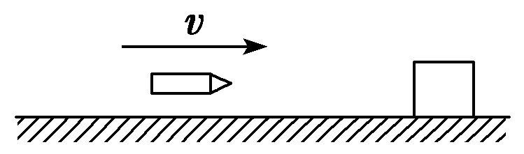
[典例1] 如图所示，在水平地面上放置一质量为M的木块，一质量为m的子弹以水平速度v射入木块(未穿出)，若木块与地面间的动摩擦因数为μ，子弹与木块间的平均作用力大小为f，求：
(1)子弹射入后，木块在地面上前进的距离；
(2)射入的过程中，系统损失的机械能；
(3)子弹在木块中打入的深度。

Slide 4

子弹打木块模型是通过系统内的滑动摩擦力相互作用的，系统动量守恒。当子弹不穿出木块时，相当于完全非弹性碰撞，机械能损失最多。

Slide 5
[集训提能]

Slide 7
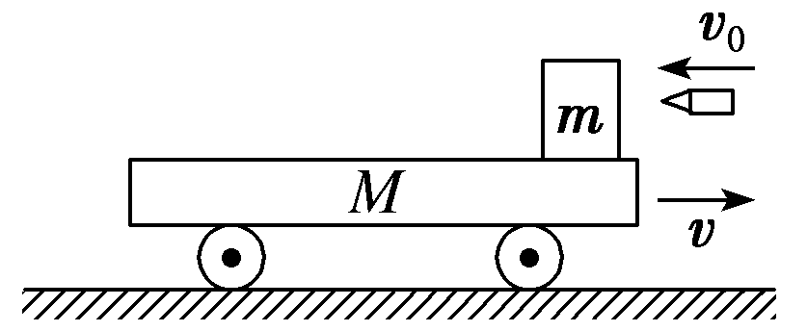
2. 如图所示，在光滑水平面上有一辆质量M＝8 kg的平板小车，
车上有一个质量m＝1.9 kg的木块，木块距小车左端6 m(木块
可视为质点)。车与木块一起以v＝1 m/s的速度水平向右匀
速行驶。一颗质量m₀＝0.1 kg 的子弹以v₀＝179 m/s的初速度水平向左飞，瞬间击中木块并留在其中。如果木块刚好不从车上掉下，求木块与平板小车之间的动摩擦因数μ(g取10 m/s²)。

Slide 9
综合提能(二) 弹簧类碰撞模型
[知识贯通]
1．对于弹簧类碰撞问题，在作用过程中，系统所受合外力为零，满足动量守恒定律。
2．整个过程涉及弹性势能、动能、内能、重力势能的转化，应用能量守恒定律解决此类问题。
3．弹簧压缩最短时，弹簧连接的两物体速度相等，此时弹簧弹性势能最大。

Slide 10
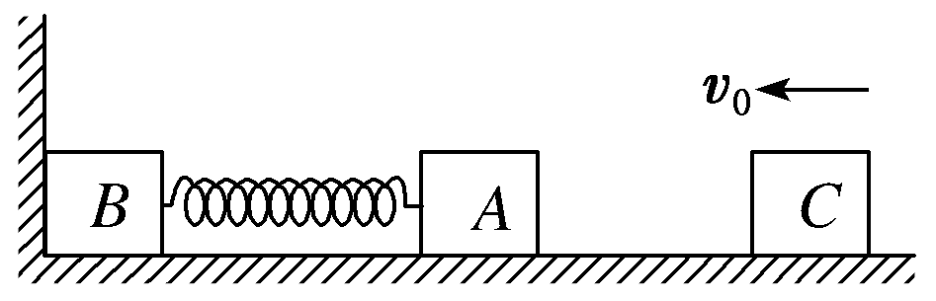
[典例2] 如图所示，物体A、B的质量分别是m_{A}＝4.0 kg、m_{B}＝6.0 kg，用轻弹簧相连接放在光滑的水平面上，物体B左侧与竖直墙相接触。另有一个质量为m_{C}＝2.0 kg物体C以速度v₀向左运动，与物体A相碰，碰后立即与A粘在一起不再分开，然后以v＝2.0 m/s的共同速度压缩弹簧，试求：
(1)物体C的初速度v₀为多大？
(2)在B离开墙壁之后，弹簧的最大弹性势能。

Slide 14
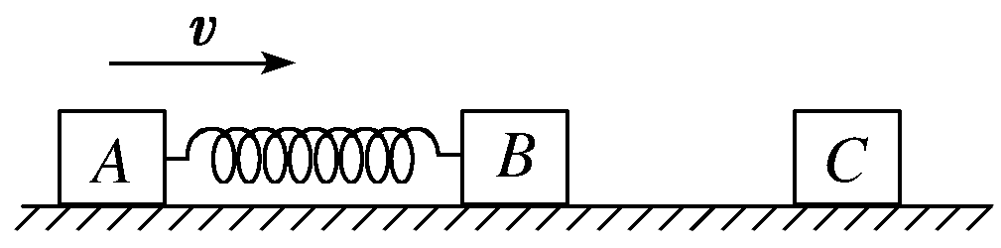
2．两物块A、B用轻弹簧相连，质量均为2 kg，初始时弹簧处于原长，A、B两物块都以v＝6 m/s的速度在光滑的水平地面上运动，质量4 kg的物块C静止在前方，如图所示。B与C碰撞后二者会粘在一起运动。则在以后的运动中：
(1)当弹簧的弹性势能最大时，物块A的速度为多大？
(2)系统中弹性势能的最大值是多少？

Slide 16
综合提能(三) 滑块—木板模型
[知识贯通]
1．把滑块、木板看作一个整体，摩擦力为内力。在光滑水平面上，滑块和木板组成的系统动量守恒。
2．由于摩擦生热，机械能转化为内能，系统机械能不守恒，应用能量守恒定律求解问题。
3．滑块不滑离木板时，最后二者有共同速度。

Slide 17
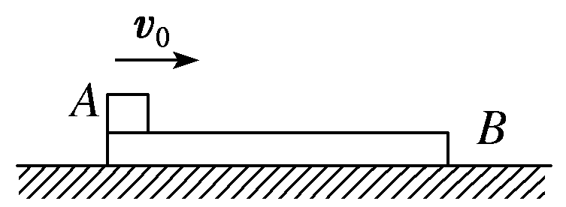
[典例3] 如图所示，B是放在光滑的水平面上质量为3m的一块木板，物块A(可看成质点)质量为m，与木板间的动摩擦因数为μ。最初木板B静止，物块A以水平初速度v₀滑上长木板，木板足够长。求：(重力加速度为g)
(1)木板B的最大速度是多少？
(2)木块A从刚开始运动到A、B速度刚好相等的过程中，木块A所发生的位移是多少？
(3)若物块A恰好没滑离木板B，则木板至少多长？

Slide 20
滑块—木板模型是通过板块之间的滑动摩擦力发生相互作用的，当系统所受合外力为零时，系统的动量守恒，但机械能一般不守恒，多架用能量守恒定律求解，需要注意的是，滑块若不滑离木板，意味着二者最终具有共同速度。

Slide 23
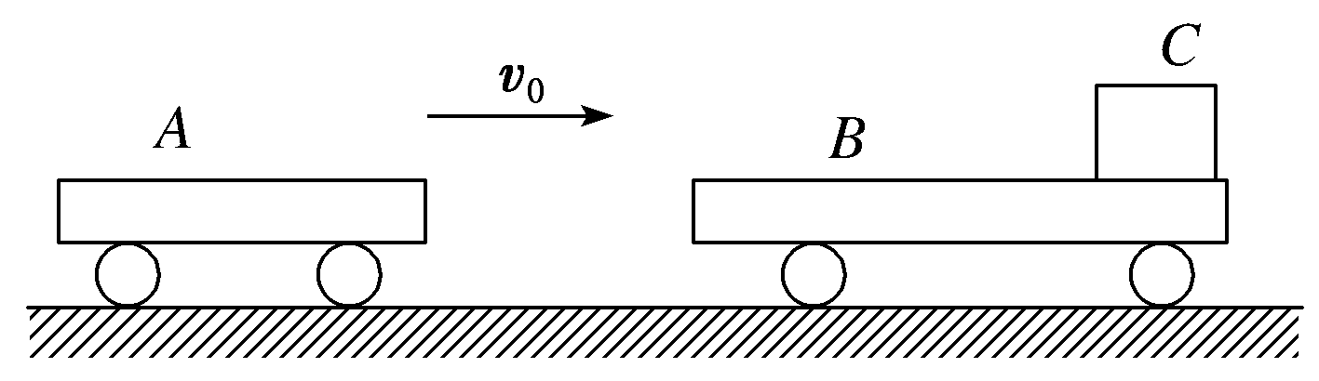
2．如图所示，光滑水平面上有A、B两小车，质量分别为m_{A}＝20 kg，m_{B}＝25 kg。A车以初速度v₀＝3 m/s向右运动，B车静止，且B车右端放着物块C，C的质量为m_{C}＝15 kg。A、B相撞且在极短时间内连接在一起，不再分开。已知C与B上表面间动摩擦因数为μ＝0.2，B车足够长，求C沿B上表面滑行的长度。

Slide 25

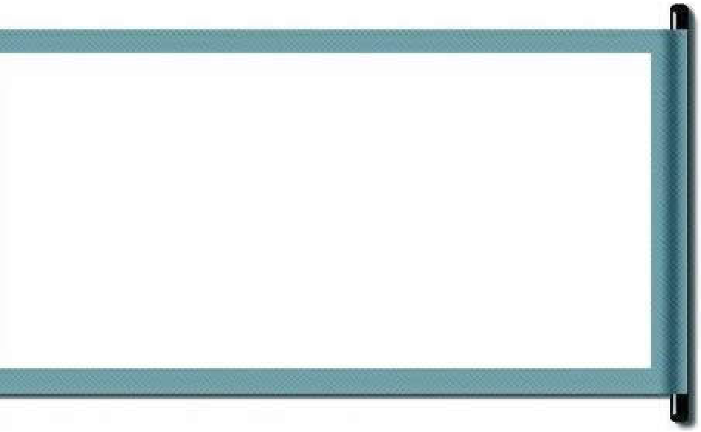
“课时跟踪检测”见“课时跟踪检测（七）”
(单击进入电子文档)

Slide 26


